Slide 1


대학생활 포트폴리오 관리 시스템
Colle-spec ( 콜스펙 )
유민환
최수영
최동민
팀장
팀원
팀원

Slide 2
목차
001
003
시스템 구성
시연 ( 개발결과 )
- 시스템 구성에 관한 설명
- 시스템 구성에 따른 역할 분담
002
개인별 개발 내용

Slide 3
시스템 구성

Slide 4
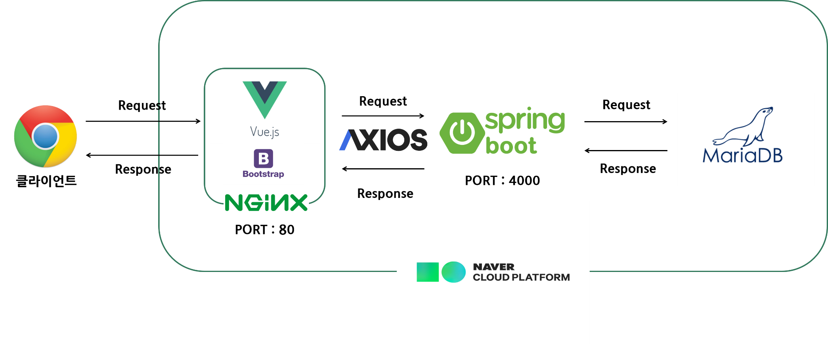
시스템 구성
- 시스템 구성에 관한 설명

Slide 5
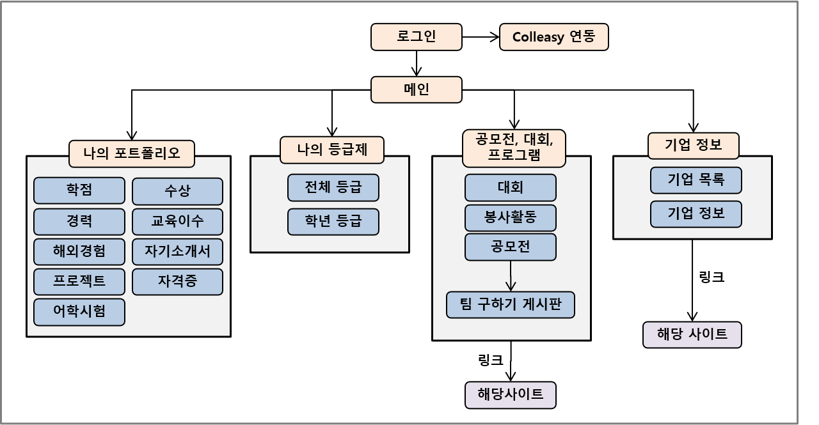
시스템 구성
- 시스템 구성에 관한 설명

Slide 6
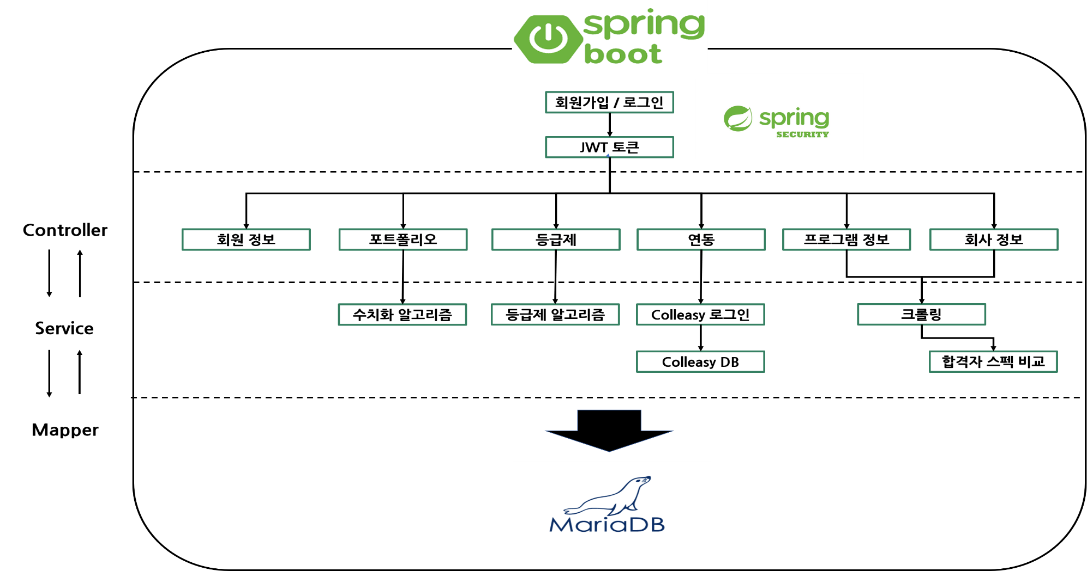
시스템 구성
- 시스템 구성에 관한 설명

Slide 7
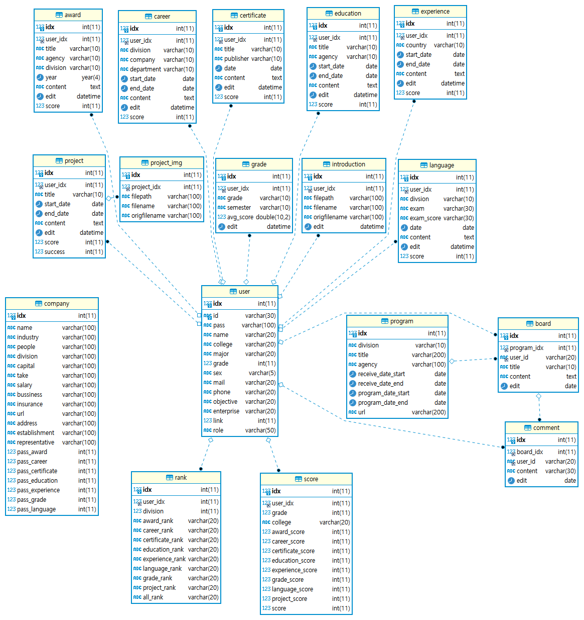
시스템 구성

Slide 8
시스템 구성
- 시스템 구성에 따른 역할 분담
유민환
최수영
최동민
백엔드
프론트엔드
프론트 – 백엔드 연결
Spring Boot를 통한 REST API 서버 구현
데이터베이스 설계 및 활용
크롤링 기능 구현
Vue.js 와 Bootstrap를 통한 프론트 개발
AXOIS를 통한 프론트 – 백엔드 연결
수치화, 등급제, 스펙 비교 알고리즘 개발

Slide 9
개인별 개발 내용

Slide 10
유민환

Slide 11
개인별 개발 내용
백엔드
개발 현황
NCP ( 네이버 클라우드 플랫폼 )를 이용한 서버 환경 구축
Git , Jenkins , MariaDB
Spring Boot 프레임워크를 이용한 REST API 서버 구축
Swagger를 이용한 API 문서화 및 테스트 구축
결과 데이터 구조 표준화 및 예외 처리
Spring Security + JWT 토큰을 활용한 토큰 기반 인증 기능 및 회원 기능 구현
포트폴리오 관리 기능 구현
수치화 및 등급제 알고리즘 구현
Colleasy팀과의 연동 기능 구현
프로그램 정보 크롤링 및 기능 구현
기업 정보 크롤링 및 기능 구현
기능구현
100%

Slide 12
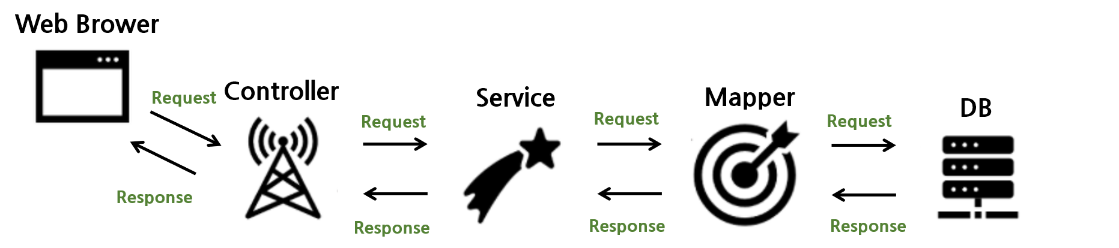
REST API 서버

Slide 13
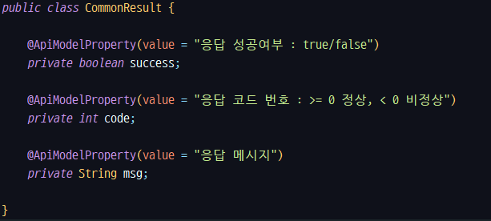
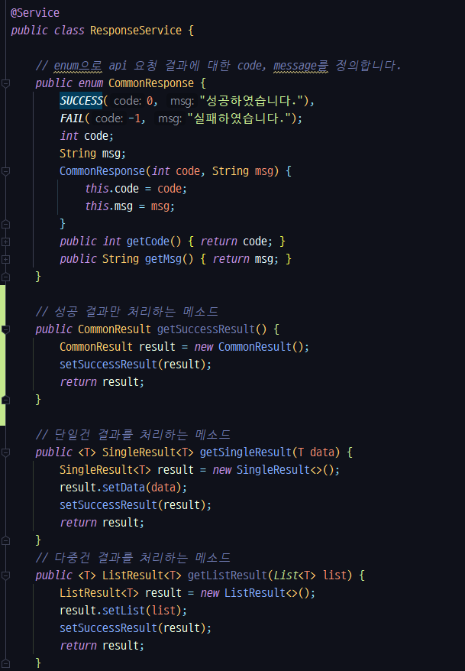
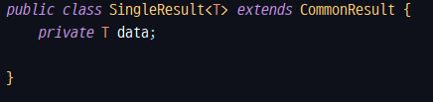
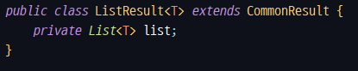
REST API 서버
- 결과 데이터 구조 표준화

Slide 14
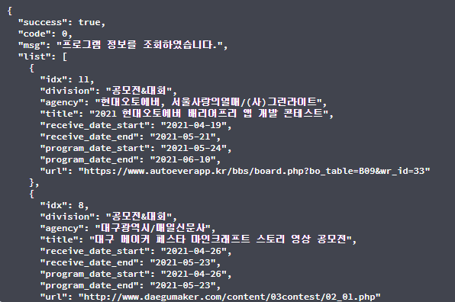
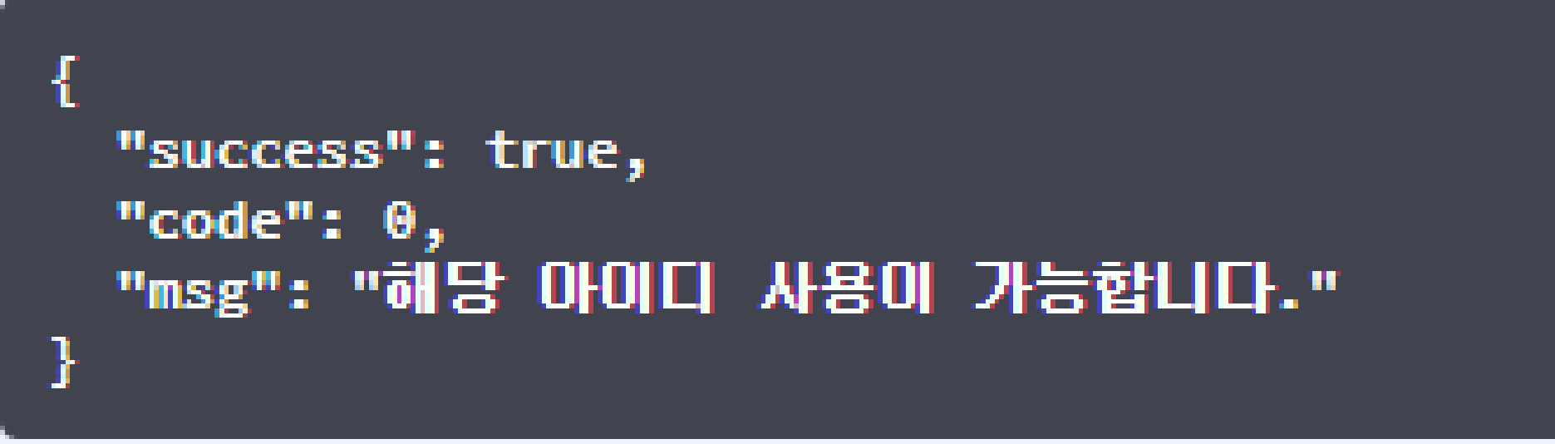
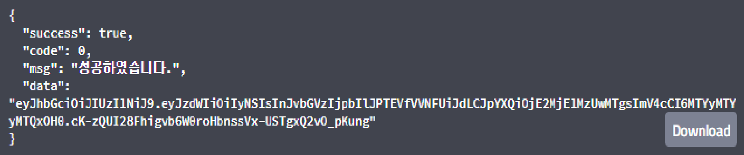
REST API 서버
- 결과 데이터 구조 표준화
결과가 여러 건인 API를 담는 모델
API 실행 결과를 담는 모델
결과가 단일 건인 API를 담는 모델

Slide 15
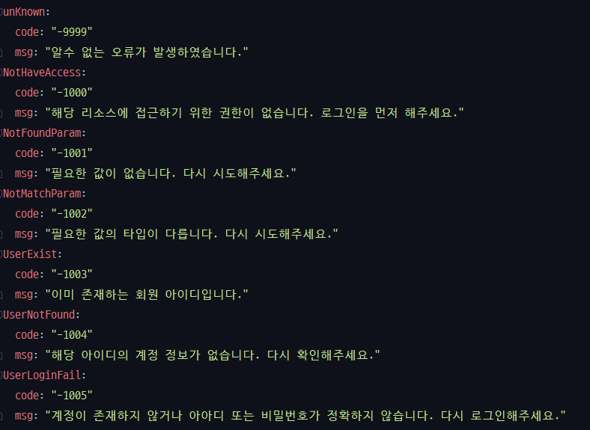
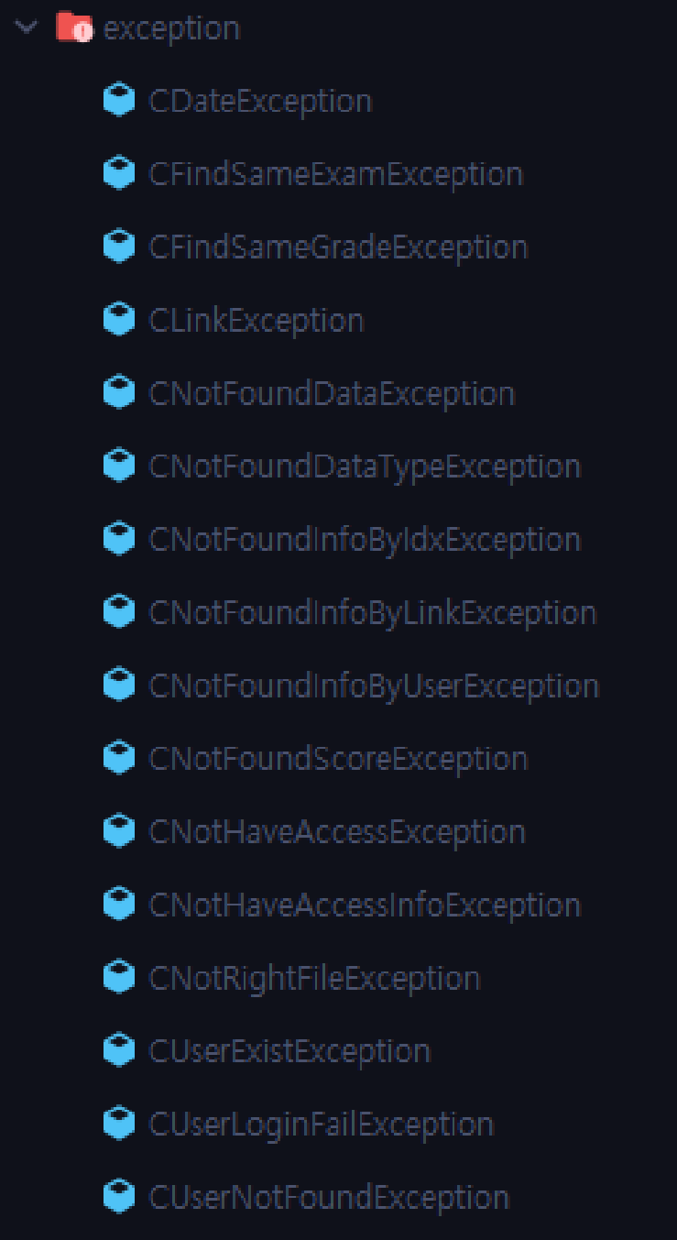
REST API 서버
- 예외 처리

Slide 16
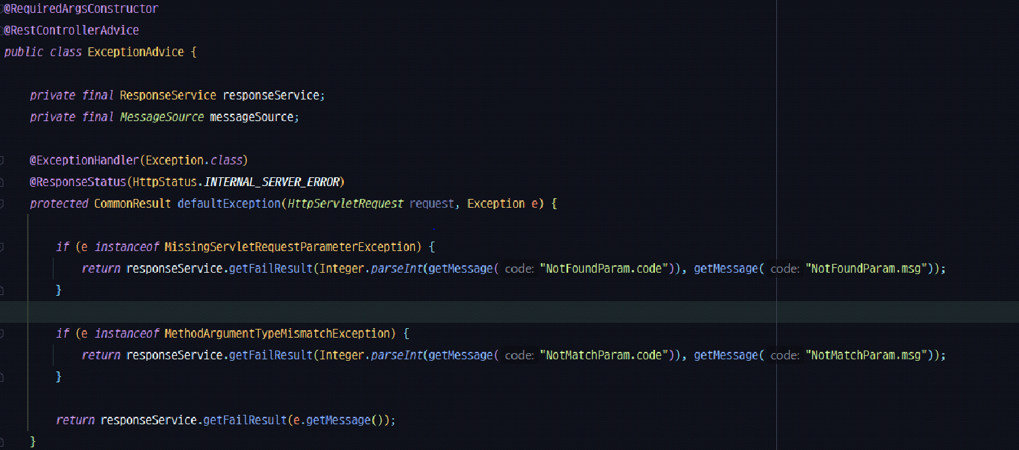
REST API 서버
- 예외 처리

Slide 17


REST API 서버
- 토큰 기반 인증 처리

Slide 18
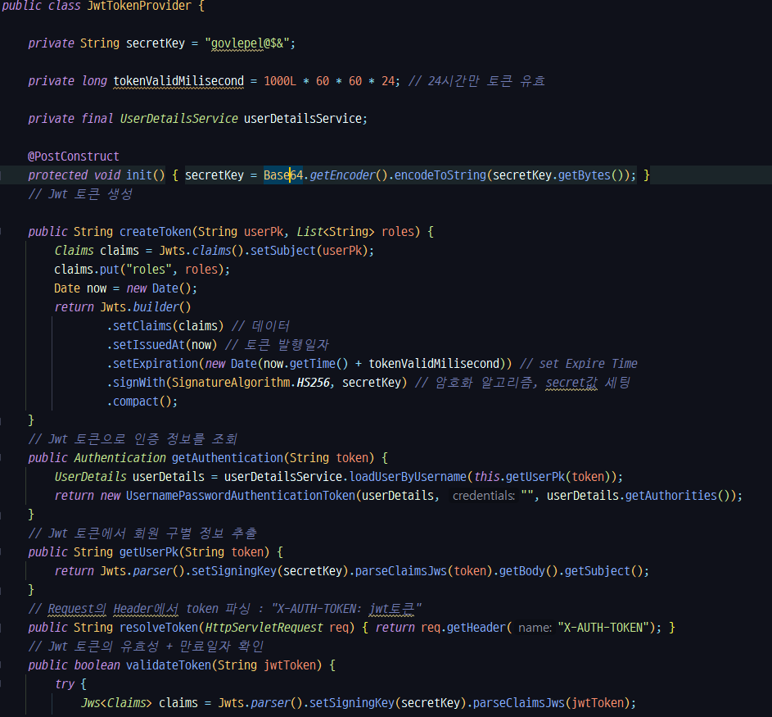
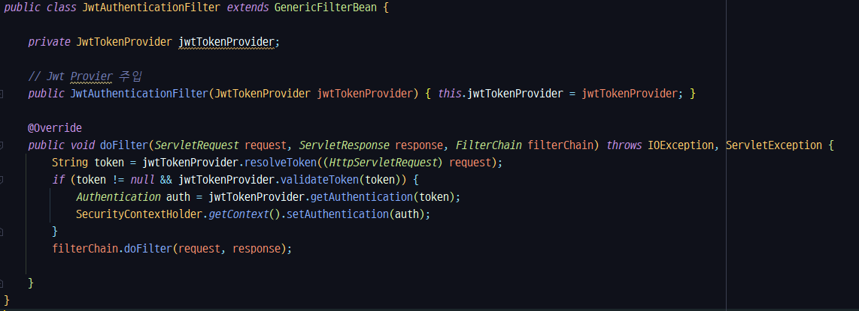
REST API 서버
- 토큰 기반 인증 처리
Header에 들어온 Jwt 토큰 유효성 검사
JWT 토큰 생성 및 유효성 검증

Slide 19
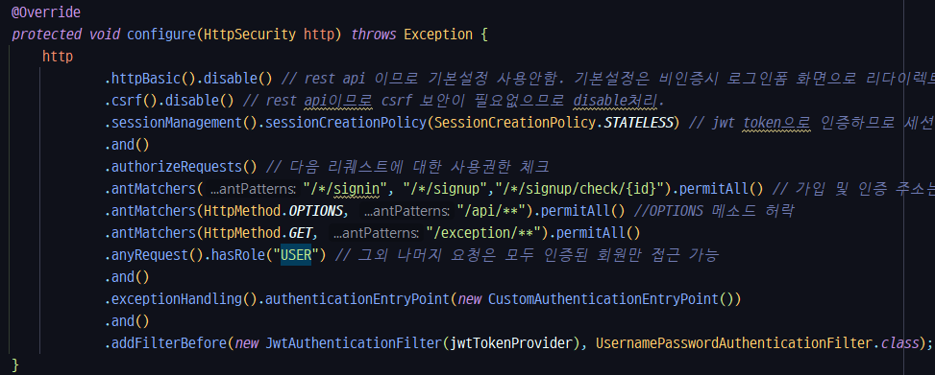
REST API 서버
- 토큰 기반 인증 처리
JWT토큰 적용 및 접근 권한 설정 , Filter 위치 설정

Slide 20
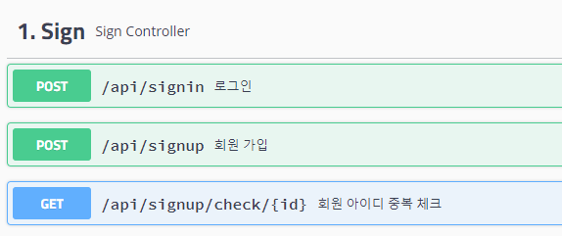
REST API 서버
- 회원 기능

Slide 21
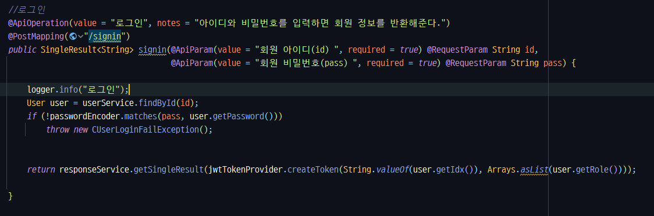
REST API 서버
- 회원 기능
로그인

Slide 22
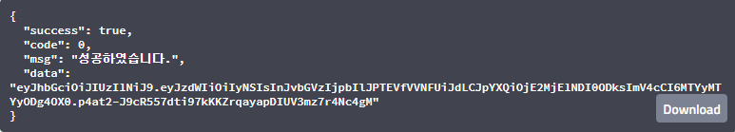
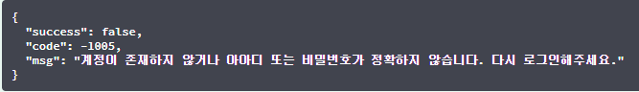
REST API 서버
- 회원 기능
로그인 성공 시
로그인 실패 시

Slide 23
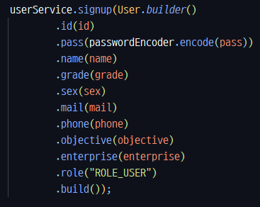
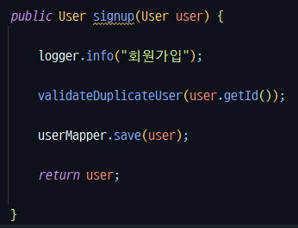
REST API 서버
- 회원 기능
회원가입

Slide 24
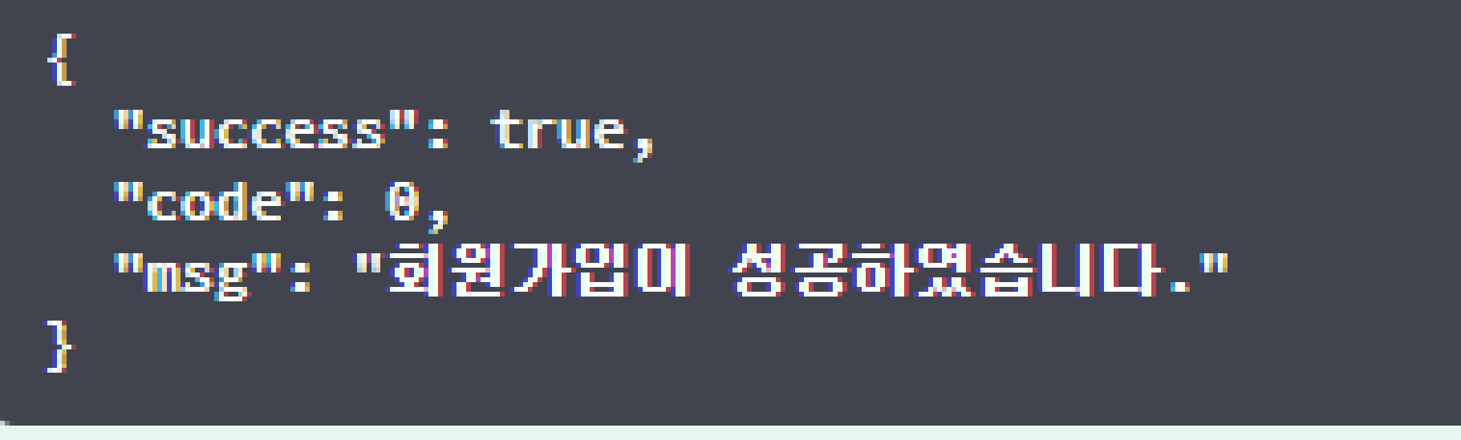
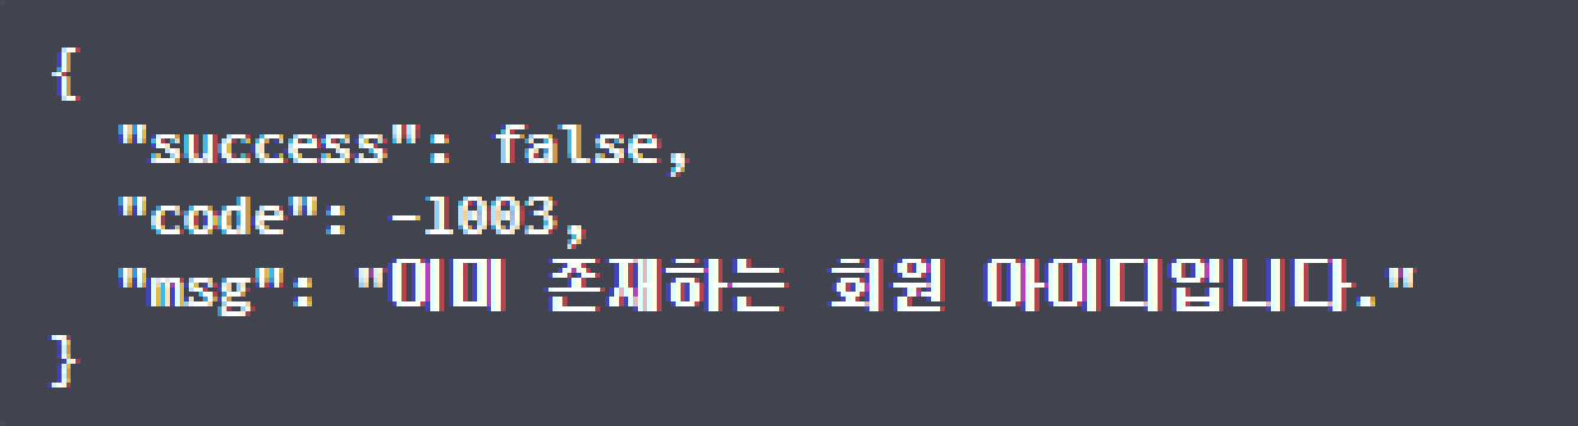
REST API 서버
- 회원 기능
회원가입 성공 시
회원가입 실패 시

Slide 25
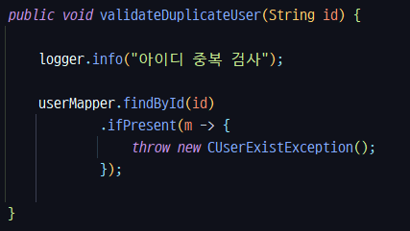
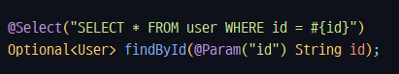
REST API 서버
- 회원 기능
아아디 중복 검사

Slide 26
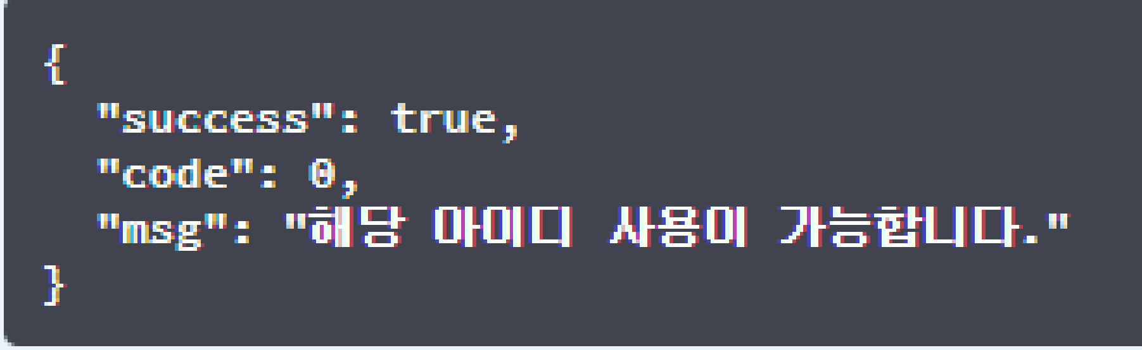
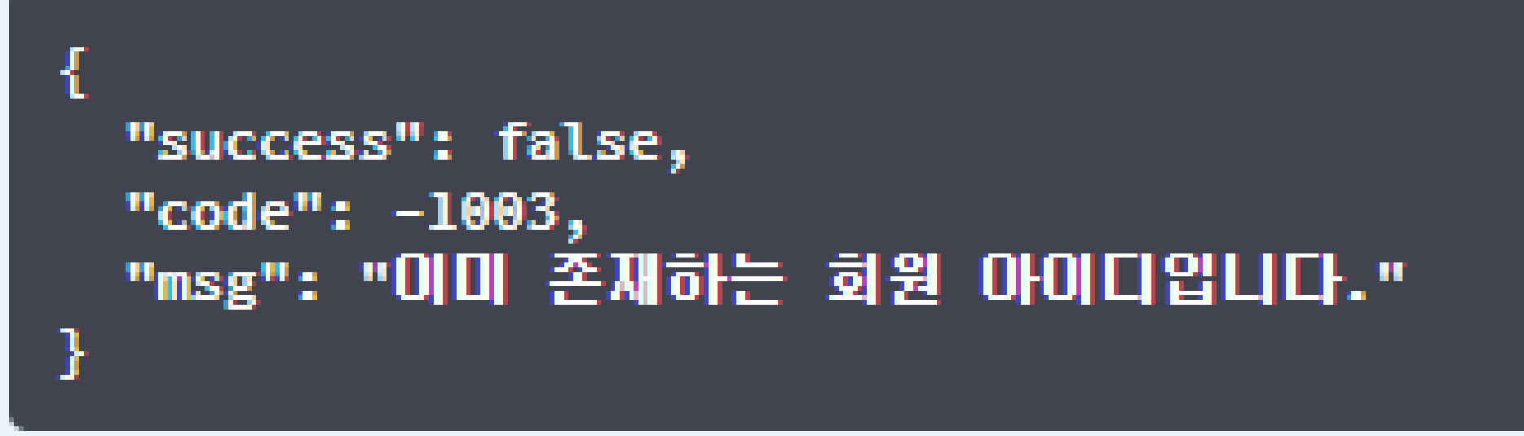
REST API 서버
- 회원 기능
아이디 사용 가능 시
아이디 사용 불가능 시

Slide 27
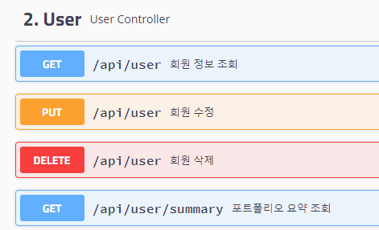
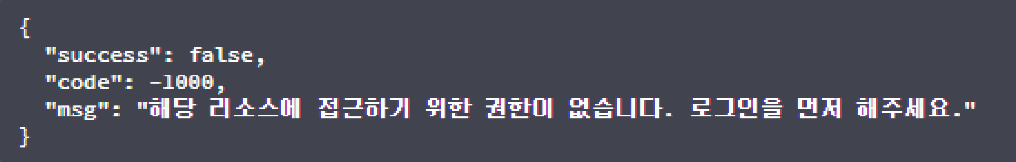
REST API 서버
- 회원 기능
JWT 토큰 없을 시

Slide 28
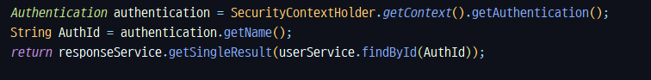
REST API 서버
- 회원 기능
회원 정보 조회

Slide 29
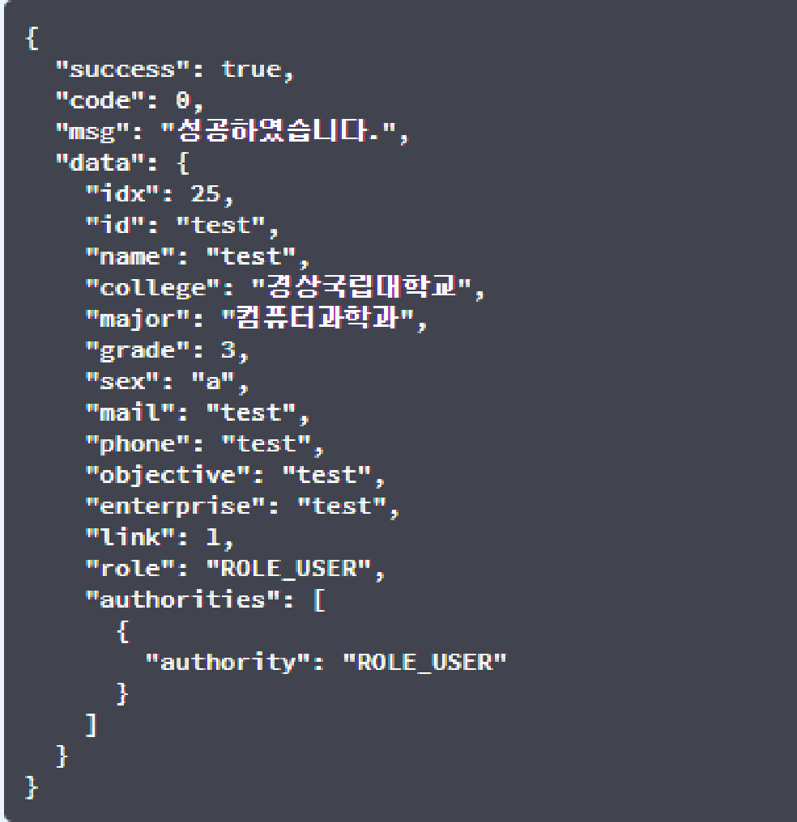
REST API 서버
- 회원 기능

Slide 30
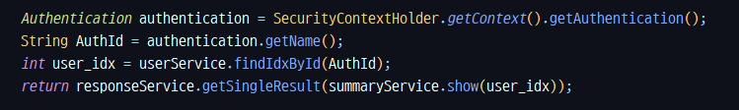
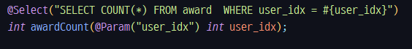
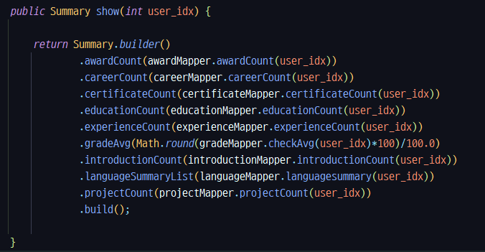
REST API 서버
- 회원 기능
포트폴리오 요약 조회

Slide 31
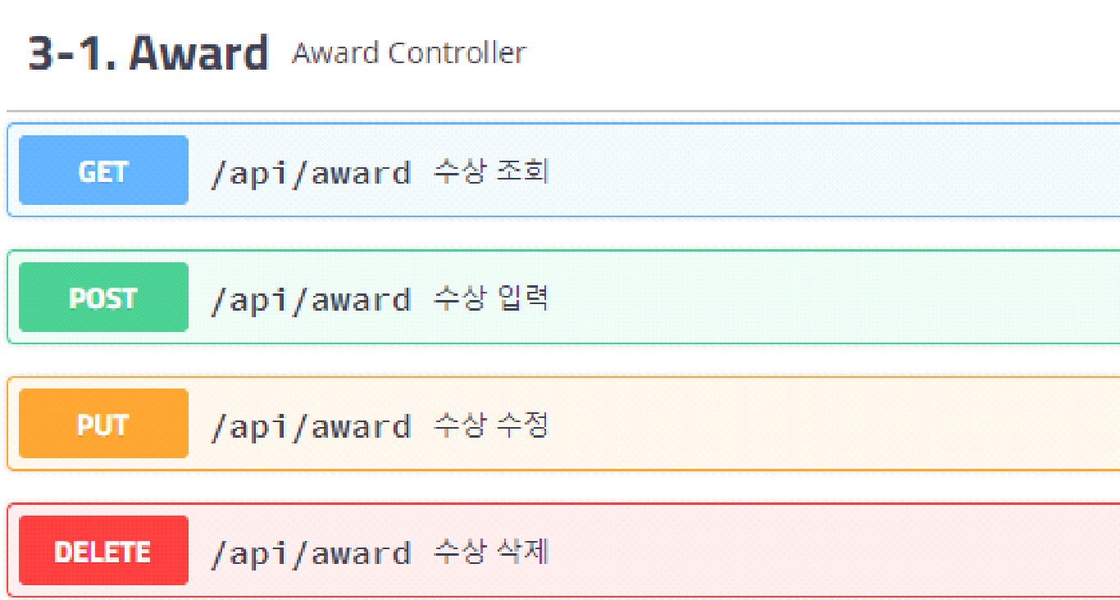
REST API 서버
- 포트폴리오
포트폴리오

Slide 32
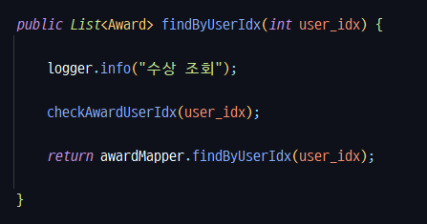
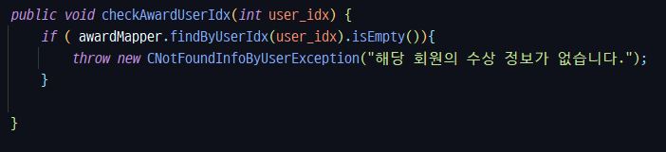
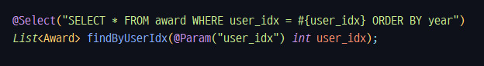
REST API 서버
- 포트폴리오
수상 조회

Slide 33
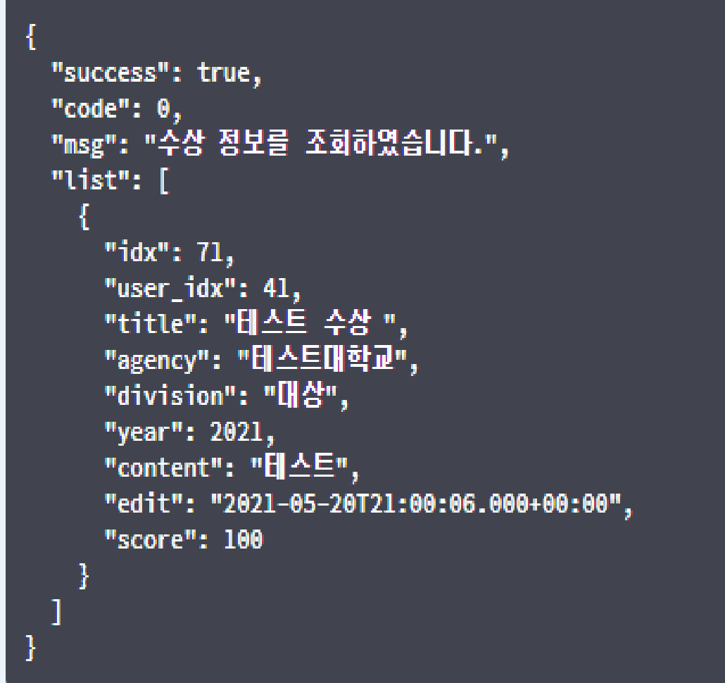
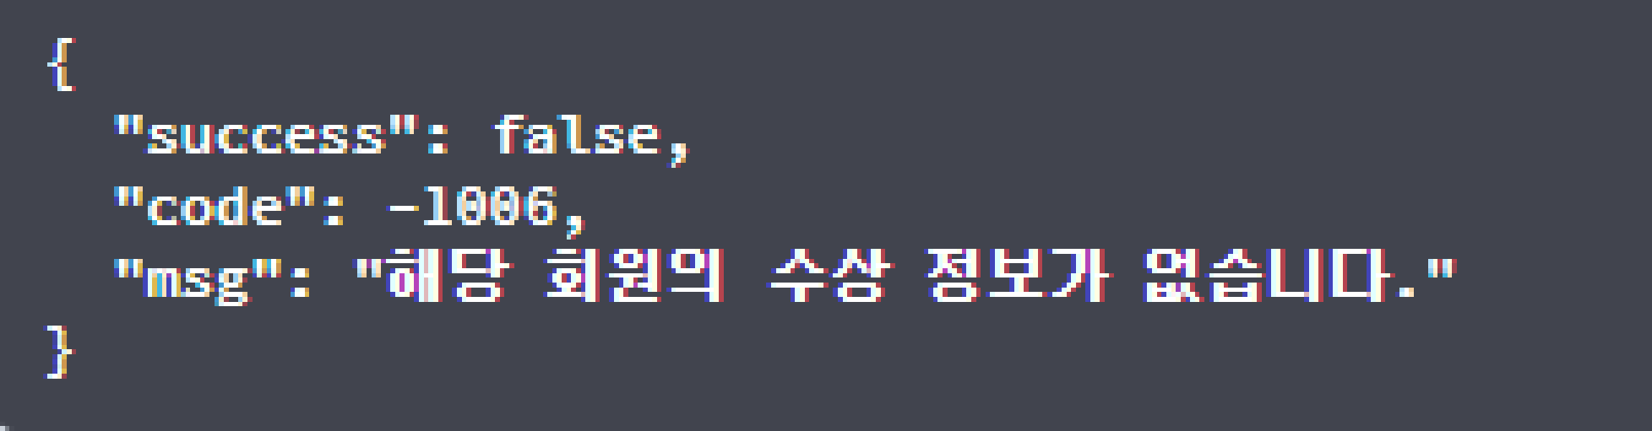
REST API 서버
- 포트폴리오
회원의 수상 정보가 없을 시
성공적으로 조회

Slide 34
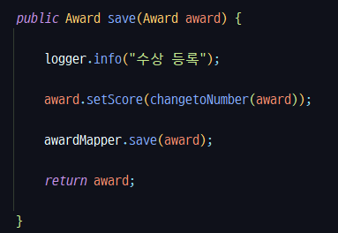
REST API 서버
- 포트폴리오
수상 입력

Slide 35
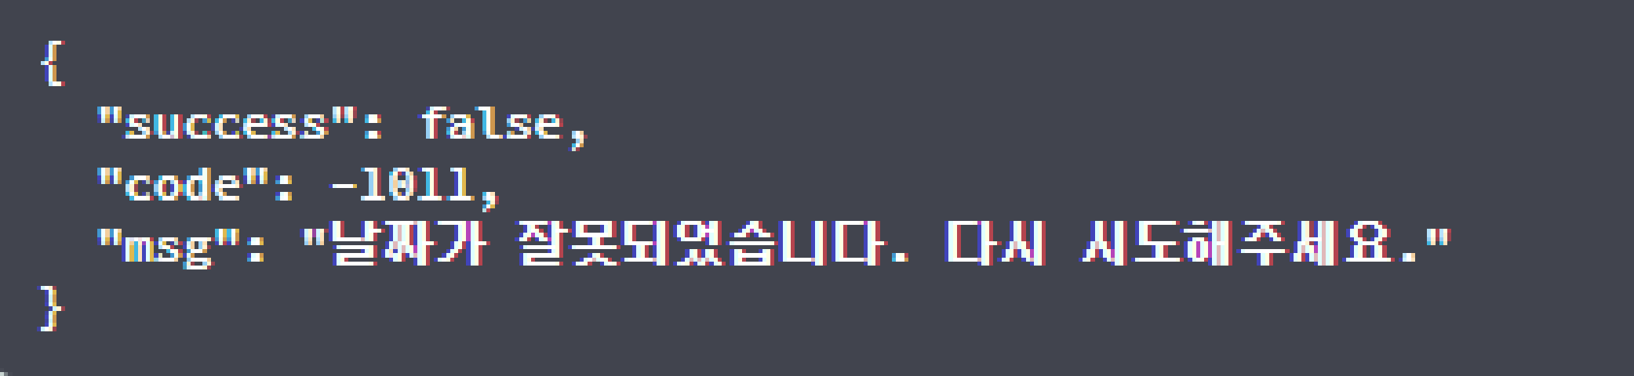
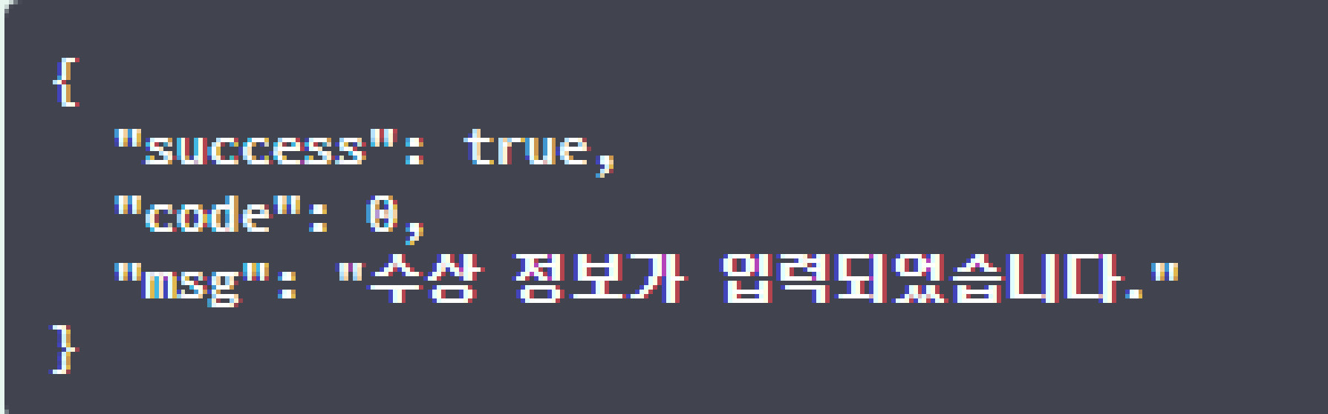
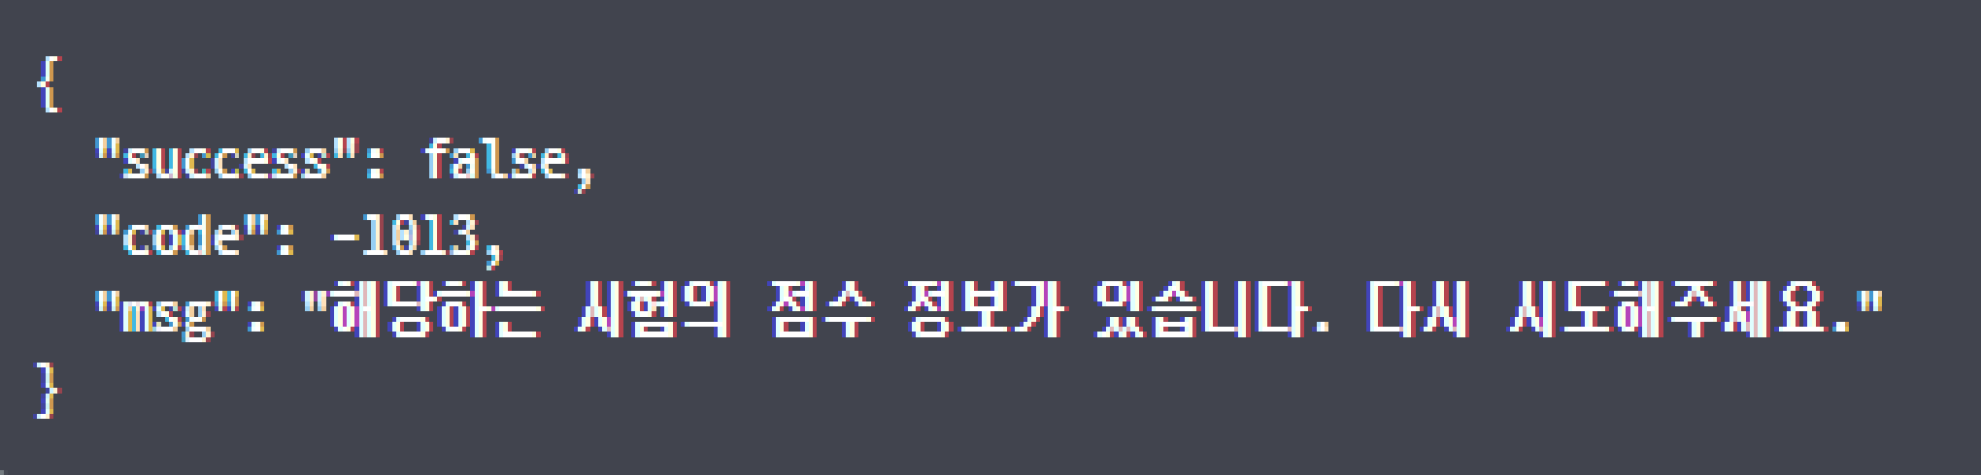
REST API 서버
- 포트폴리오
날짜가 잘못되었을 시
성공적으로 입력
어학 정보 입력 시 같은 시험의 정보가 있을 시

Slide 36
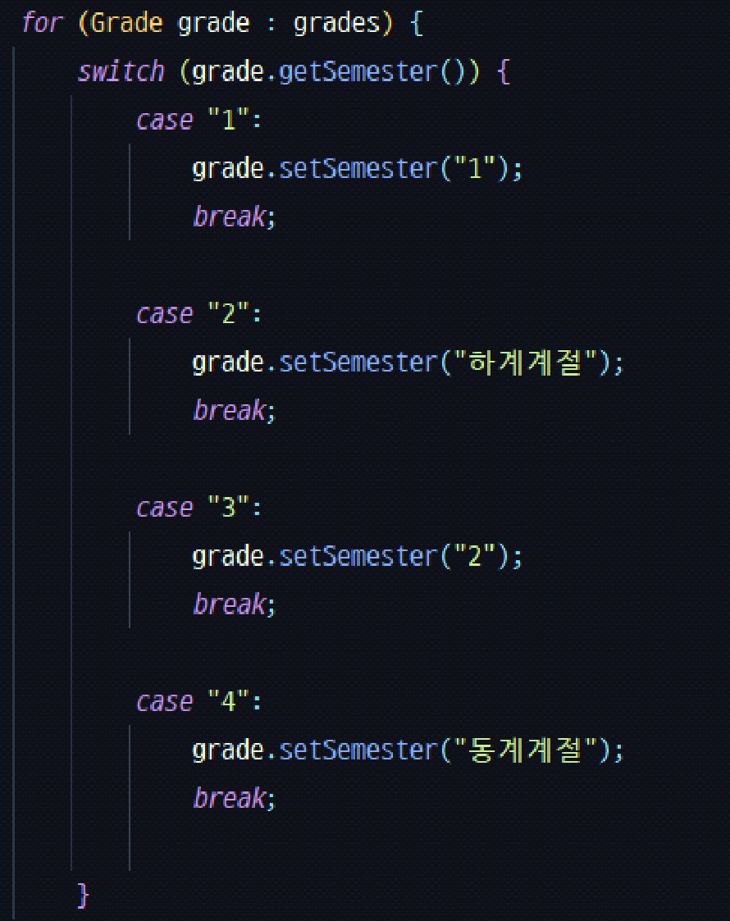
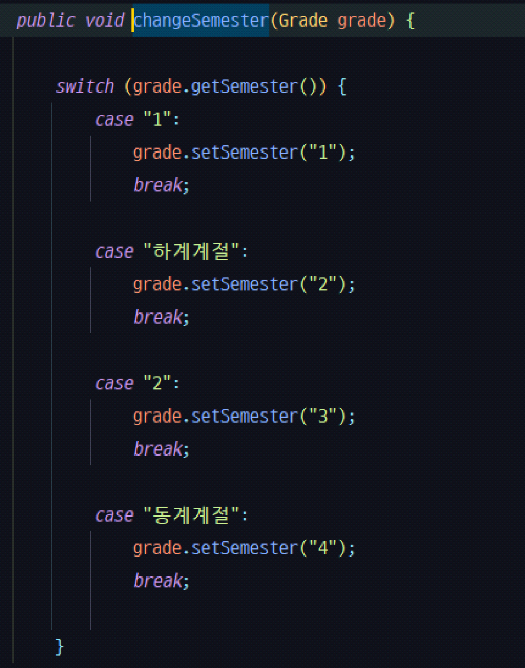
REST API 서버
- 포트폴리오
학점

Slide 37
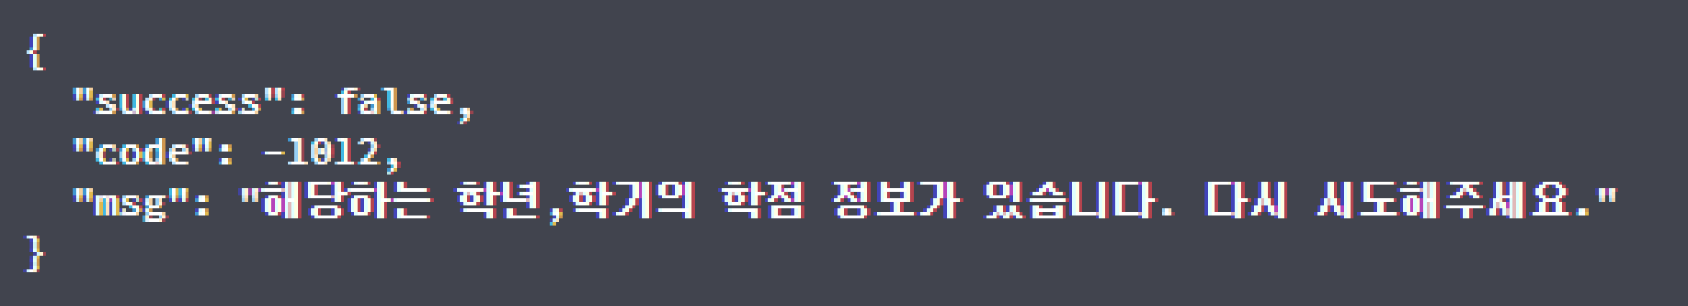
REST API 서버
- 포트폴리오
같은 시기의 학점 입력 시

Slide 38

REST API 서버
- 포트폴리오
자기소개서

Slide 39


REST API 서버
- 포트폴리오
파일에 대한 처리 클래스
폴더 생성

Slide 40

REST API 서버
- 포트폴리오
파일 타입 확인 , 이름 변경

Slide 41

REST API 서버
- 포트폴리오
파일 저장 및 데이터베이스 정보 저장

Slide 42

REST API 서버
- 포트폴리오
파일 다운로드

Slide 43

REST API 서버
- 포트폴리오
프로젝트

Slide 44


REST API 서버
- 포트폴리오
ImgHandler에서 수행
프로젝트 정보 조회 시 조인연산을 통해 프로젝트 이미지 정보를 가져옴

Slide 45
REST API 서버
- 수치화 알고리즘
포트폴리오 정보
수치화 알고리즘
각 포트폴리오
테이블 저장
Trigger 발생
Score 테이블 저장

Slide 46



REST API 서버
- 수치화 알고리즘
교육이수
자격증
수상

Slide 47


REST API 서버
- 수치화 알고리즘
경력 , 해외경험
어학

Slide 48

REST API 서버
- 수치화 알고리즘
프로젝트

Slide 49



REST API 서버
- 수치화 알고리즘
각 항목에 대한 점수가 입력, 변경, 삭제가 되면 Trigger로 인해 자동적으로 score테이블에 저장

Slide 50


REST API 서버
- 수치화 알고리즘
학점

Slide 51

REST API 서버
- 등급제 알고리즘
등급 조회

Slide 52



REST API 서버
- 등급제 알고리즘
점수를 기준으로 CUME_DIST()를 통해 각 해당하는 누적분포값을 알아냄 ( 자격증 , 교육이수 , 학점 제외 )
포트폴리오 등급 알고리즘
자격증, 교육이수 등급 알고리즘
학점 등급 알고리즘

Slide 53


REST API 서버
- 포트폴리오
연동안하고 요청 시 예외 발생
등급 결과값

Slide 54

REST API 서버
- Colleasy팀과의 연동
연동 기능

Slide 55



REST API 서버
- Colleasy팀과의 연동
Colleasy팀 DB
Colle-spec팀 DB

Slide 56


REST API 서버
- Colleasy팀과의 연동
년도 -> 학년으로 변경

Slide 57

REST API 서버
- Colleasy팀과의 연동
학교, 학과 , 학년, 학점 정보를 가져옴
연동 시 Colleasy팀의 데이터를 가져와 저장한 모습

Slide 58

REST API 서버
- 프로그램 정보 크롤링 및 기능
프로그램 관련 API

Slide 59





REST API 서버
- 프로그램 정보 크롤링 및 기능

Slide 60

REST API 서버
- 프로그램 정보 크롤링 및 기능
공모전&대회, 봉사활동, 프로그램을 구분하여 크롤링 수행

Slide 61


REST API 서버
- 프로그램 정보 크롤링 및 기능
프로그램에 대한 게시판 리스트 조회
게시판에 대한 상세 조회

Slide 62

REST API 서버
- 기업 정보 크롤링 및 기능
회사 관련 API

Slide 63


REST API 서버
- 기업 정보 크롤링 및 기능
수치화 알고리즘

Slide 64
REST API 서버
- 기업 정보 크롤링 및 기능
합격자 수치화 점수
회원 수치화 점수
비교 등급

Slide 65


REST API 서버
- 기업 정보 크롤링 및 기능

Slide 66


REST API 서버
- 기업 정보 크롤링 및 기능

Slide 67

REST API 서버
- 기업 정보 크롤링 및 기능
회사 단건 조회 시

Slide 68
최동민

Slide 69
개인별 개발 내용
백엔드와 프론트엔드 통신
로그인 & 회원가입 & 로그아웃
로그인 / 회원가입 / 로그아웃 구현
토큰 저장 & 데이터 유지
로컬 스토리지 사용
포트폴리오
작성, 조회, 삭제, 수정 구현
파일 업로드, 다운로드 구현
Colleasy연동
연동 구현
알고리즘 개발
수치화 알고리즘
등급제 알고리즘
개발 현황
기능구현
100%

Slide 70
알고리즘
수치화 알고리즘
등급제 알고리즘
회사스펙비교 알고리즘
30점 ~ 100점
기준
활동기간
점수
수상 종류
횟수
수치화 알고리즘 적용
등급제 알고리즘 적용
기준
사용자 평균 점수
범위 지정

Slide 71



데이터 통신 방법

Slide 72


토큰 저장 & 토큰 삭제
코드 설명

Slide 73

데이터 저장
코드 설명

Slide 74

데이터 접근권한
코드 설명

Slide 75

데이터 상태변화
코드 설명

Slide 76

데이터 값 설정
코드 설명

Slide 77
데이터 변화 과정
코드 설명
actions
mutation
state
dispatch
데이터 변화
데이터 저장
commit

Slide 78

데이터 통신코드
코드 설명

Slide 79

컴포넌트간 데이터 통신
코드 설명

Slide 80
최수영

Slide 81
개인별 개발 내용
프론트엔드
메인화면
메인화면 UI 구현
로그인, 회원가입
로그인 , 회원가입 UI 구현
라우터
라우터 구현
포트폴리오
목록, 작성 UI구현
공모전
목록, 작성, 게시판, 댓글 UI 구현
개발 현황
CSS구현
100%

Slide 82





프론트엔드
+
Bootstrap
Vue.js

Slide 83

라우터
코드 설명
index.html
main.js
App.vue
route.js

Slide 84

회원가입 아이디 중복
코드 설명

Slide 85

댓글 수정
코드 설명

Slide 86
시연 (개발 결과)

Slide 87

시연
등급제 알고리즘 구현을 위해 160개 정도의 임의 데이터 생성

Slide 88
QnA

